Slide 1

3 февраля.
Классная работа.
В З
зи зо зл зя ва во вст

Slide 2
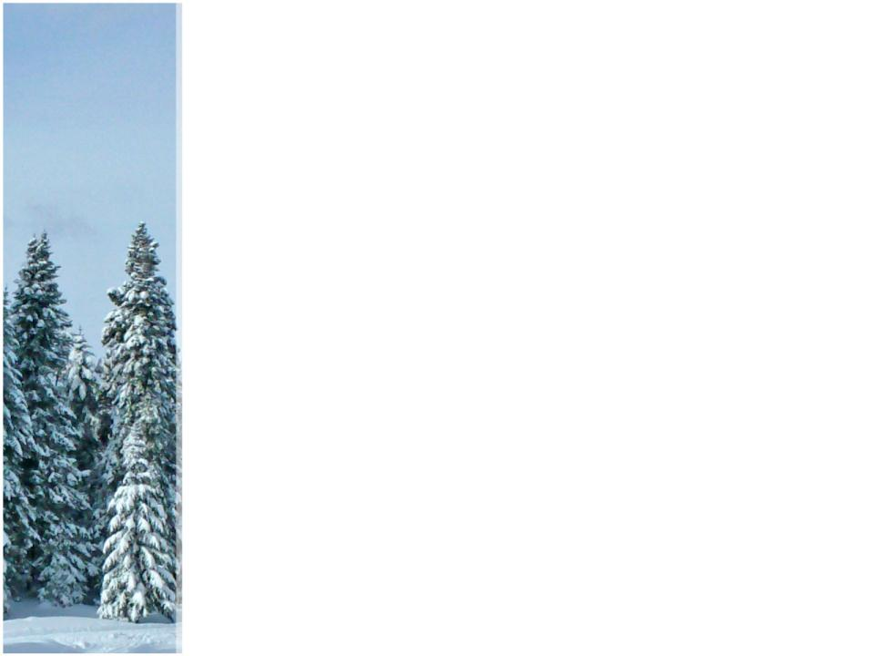
Составьте предложения из данных слов
Зима, на, Сретение, красную, встречает, весну.

Slide 3

Какие зимние месяцы вы знаете?
Декабрь, январь,
Февраль.

Slide 4
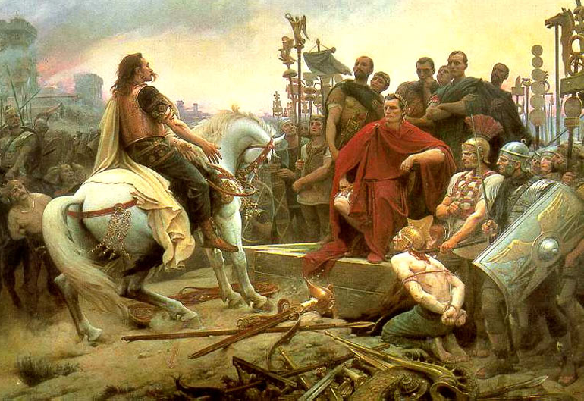
Фебрус - покровитель стад февраль

Slide 5
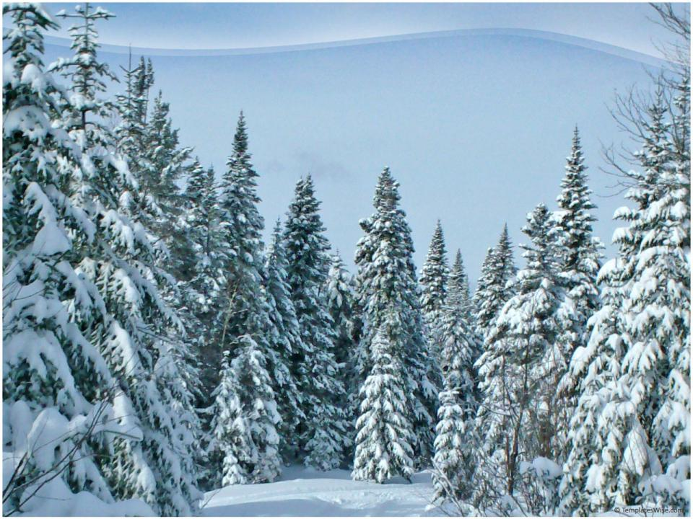
Февраль:
сечень - сечет зиму пополам;
межень – межа зимы и весны;
лютый – спрашивает, как обуты;
ветродуй- …
вьюговей - …
снежень -…

Slide 6


Св…стит к…сая м…тель- б…лая м…тла д…роги м…тёт. Дымятся сугробы и крыши. Рушатся с сосен б…лые в…допады. Ск…льзит ярос…ная позёмка. Февраль л…тит на всех п…русах.
(Н. Сладков)
И
О
е
е
е
О
е
е
О
О
т
е
а

Slide 7
Св…стит к…сая м…тель- б…лая м…тла д…роги м…тёт. Дымятся сугробы и крыши. Рушатся с сосен б…лые в…допады. Ск…льзит ярос…ная позёмка. Февраль л…тит на всех п…русах.
(Н. Сладков)
И
О
е
е
е
О
е
е
О
О
т
е
а

Slide 8

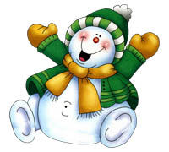
Имена существительные
Кто? Что?
Метель, метла, дороги, сугробы, крыши, сосен, водопады, позёмка, февраль, парусах.

Slide 9
Имена прилагательные
Какой? Какая? Какое? Какие?
Косая, белая, яростная.

Slide 10
Глагол
Что делать? Что сделать?
Что делает? Что сделает? Что будет делать?
Свистит, метёт, дымятся, рушатся, , скользит, летит.

Slide 11
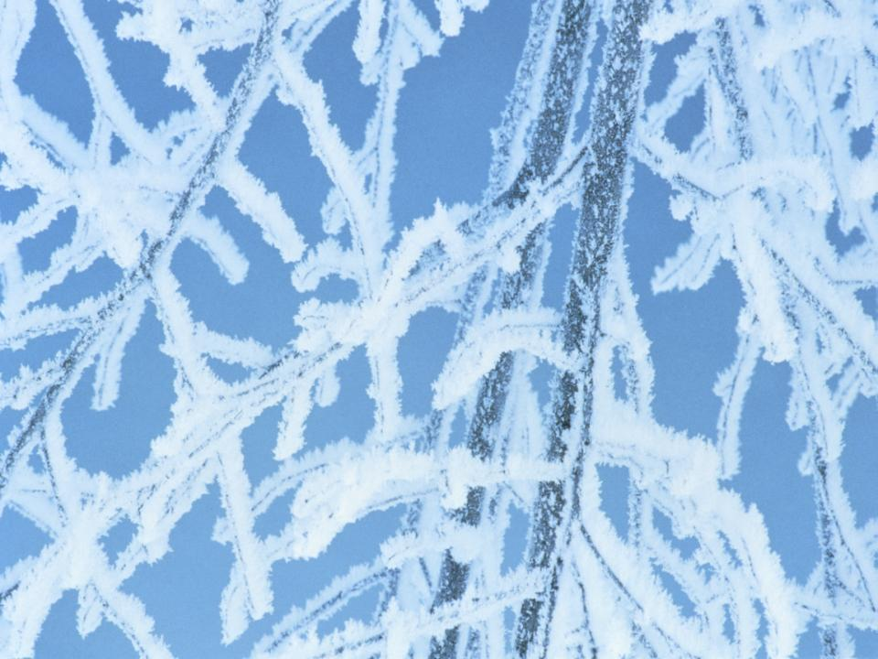
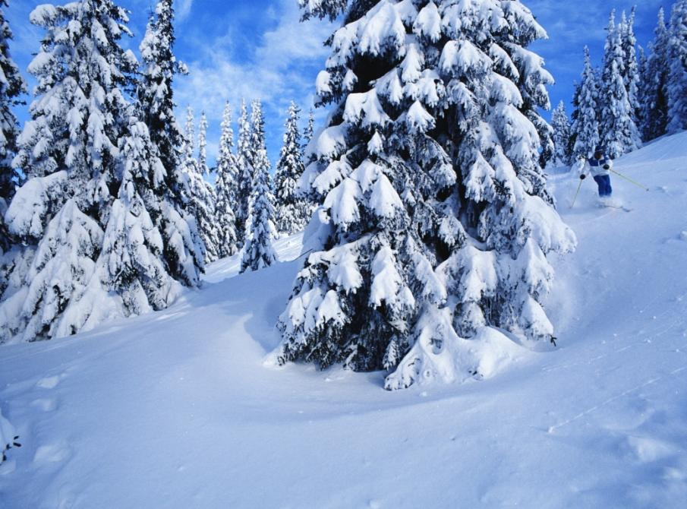
***
Чародейкою зимою
Околдован лес стоит.
И под снежной бахромою,
Неподвижною, немою,
Чудной жизнью он блестит.
Ф. Тютчев

Slide 12
***
Чародейкою зимою
Околдован лес стоит.
И под снежной бахромою,
Неподвижною, немою,
Чудной жизнью он блестит.
Ф. Тютчев

Slide 13


Дотерпят ли?
Настал последний месяц зимы, самый трудный месяц.
У всех жителей леса подошли к концу запасы в кладовых. Отощали все звери и птицы - нет уже тёплого жира под кожей. От долгой жизни впроголодь много поубавилось силы.
А тут, как на зло, вьюги и метели по лесу полетели. Морозы, что дальше, то крепче. Последний месяц зиме гулять, она и грянула лютой стужей.
Держись теперь, всякий зверь и птица, собирай последние силы - терпи до весны.
В. Бианки

Slide 14
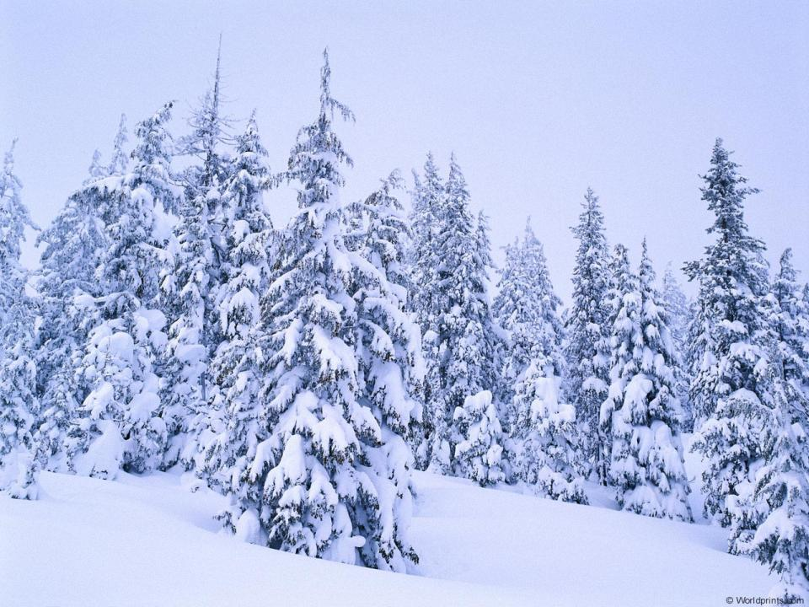
Назовите и запишите жителей леса, которым приходится очень трудно зимой.

Slide 15
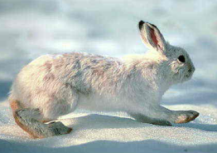
ЗАЯЦ

Slide 16
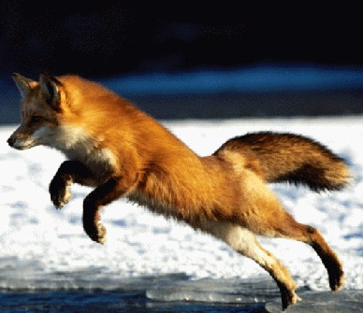
ЛИСИЦА

Slide 17
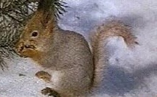
БЕЛКА

Slide 18
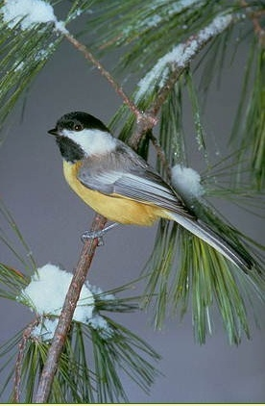
СИНИЦА

Slide 19
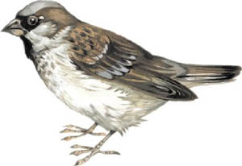
ВОРОБЕЙ

Slide 20

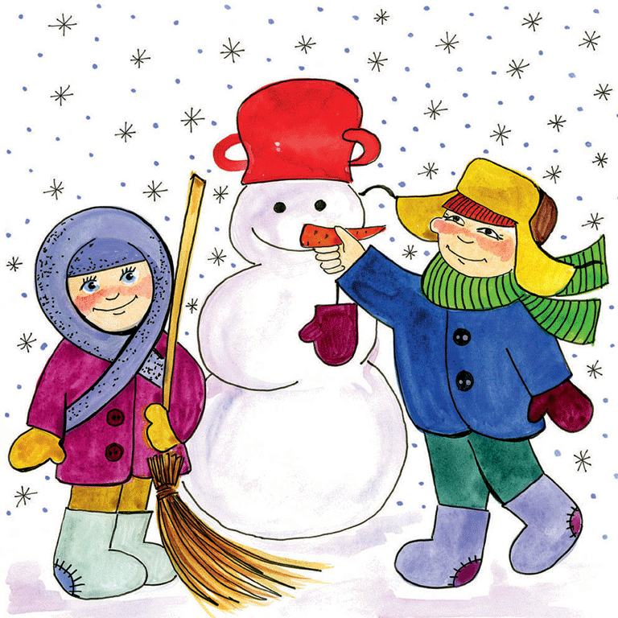
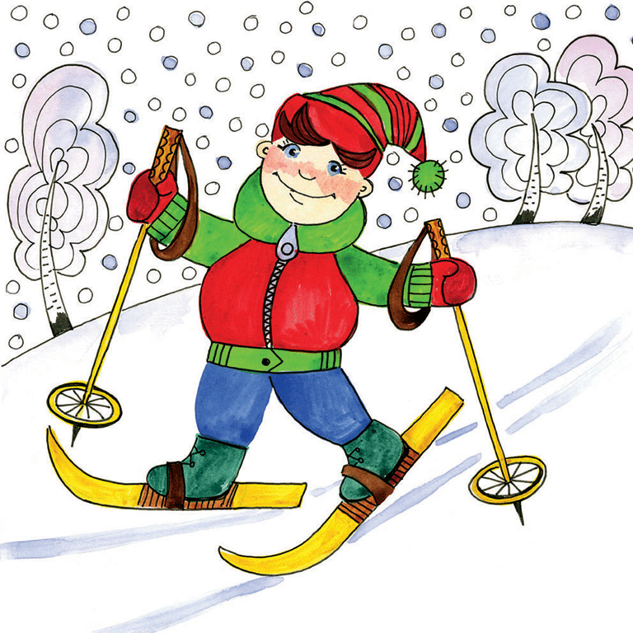
Составьте одно предложение по любой из этих картинок. Самые удачные предложения запишем на доске.

Slide 22
ЧАСТИ РЕЧИ:
ИМЯ СУЩЕСТВИТЕЛЬНОЕ
ИМЯ
ПРИЛАГАТЕЛЬНОЕ
ГЛАГОЛ
МЕСТОИМЕНИЕ
ПРЕДЛОГ

Slide 23

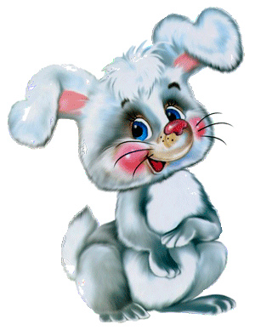
Кто? Что?
(предмет)

Slide 24

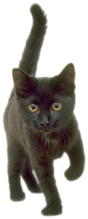
Какой? Какая?
Какое? Какие?
(признак предмета)

Slide 25
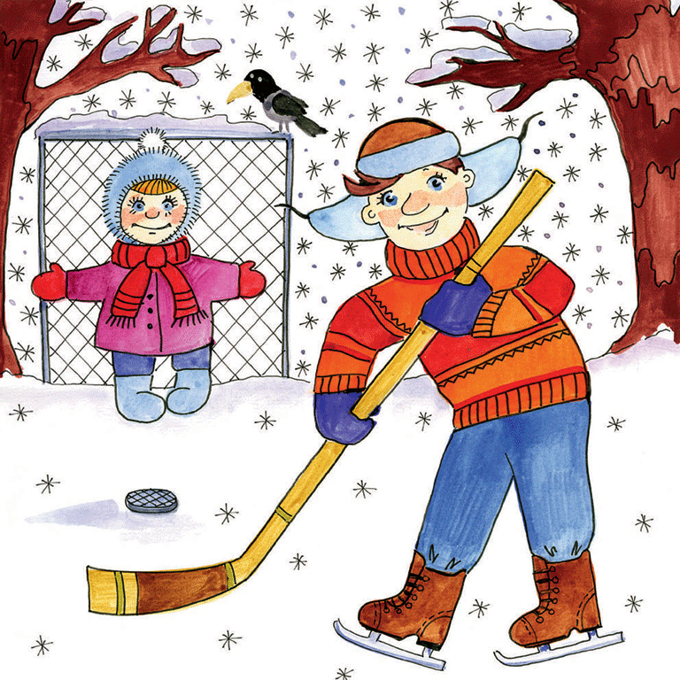
что делать? что сделать?
(действие предмета)

Slide 26

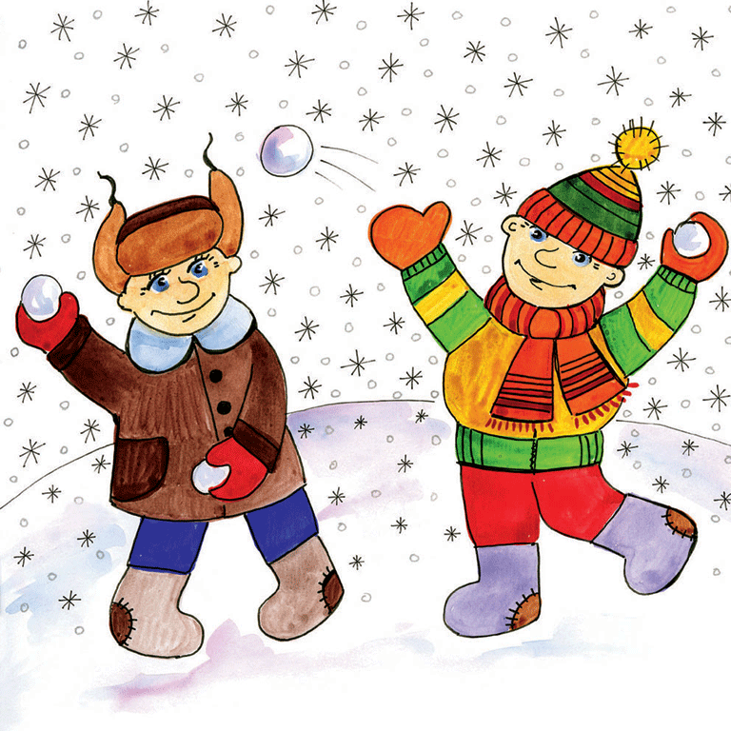
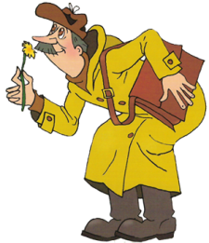
местоимение
оно
он
Мы, они

Slide 27
ЗА , У, ПЕРЕД, ПОД,
НА, К,
ИЗ-ЗА…
с
СЛУЖИТ ДЛЯ СВЯЗИ СЛОВ

Slide 28



Молодцы!!!

Slide 29
Использованные материалы:
1. Е. А. Нефедова, О. В. Узорова
200 текстов для внеклассного чтения. Москва «Аквариум»1999
2. Детская энциклопедия Кирилла и Мефодия 2009
3. Картинки, анимации, фоны – ресурсы Интернет.
Амосова М. Н. Весьегонская СОШ , учитель начальных классов

